Slide 1
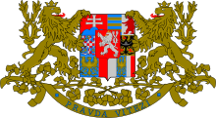
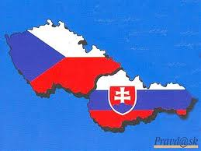
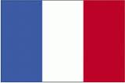
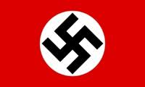
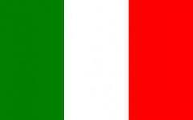
Mračná nad Československom
Vypracoval: Branislav Benčič
Tematický okruh: „Medzivojnová Európa“

Slide 2
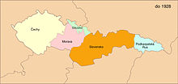
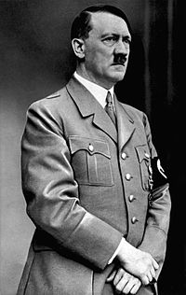
Hitler preberá moc...
V roku 1933 sa v Nemecku dostáva k moci Nacistická strana na čele s Adolfom Hitlerom...Nemecko otvorene vyjadrovalo svoju nespokojnosť s povojnovým usporiadaním Európy => požadovalo zjednotenie Nemcov žijúcich v okolitých krajinách s Nemeckom
Československo sa právom
cítilo byť ohrozené
Hitler sa netajil tým,
že zmení hranice v Európe

Slide 3
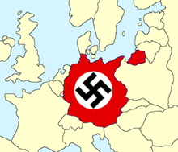
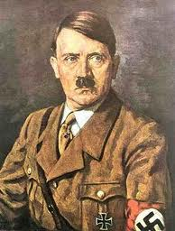
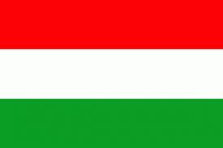
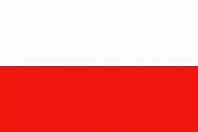
Nemecko intenzívne zbrojilo a porušovalo mierové zmluvy, vyhrážalo sa vojnou...
...na nemeckých požiadavkách sa priživovali Maďarsko a Poľsko
Maďarsko sa stále nevzdávalo
svojho sna o „veľkom Uhorsku“
Aj Poliaci prejavili záujem o obce
na severe Slovenska

Slide 4
„Oslabovanie“ Československa
Nemecko a Maďarsko na oslabenie Československa využívali ich početné menšiny a politické strany
Na Slovensku to
Bola Karpatonemecká
strana
Na Slovensku
pôsobila aj Zjednotená
maďarská strana
V Čechách sa Hitler
opieral o Sudetonemeckú
stranu
Konrad Henlein
János Eszterházy

Slide 5
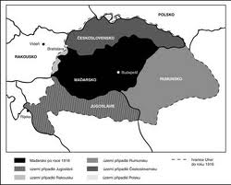
Spojenci Československa
Československo sa nazdávalo, že v prípade vojenského útoku nájde pomoc u svojich spojencov:
Francúzsko
Sovietsky Zväz
Juhosláviu
Rumunsko
Československo malo s týmito štátmi
spojenecké zmluvy a dohody o vzájomnej
vojenskej pomoci...
Malá dohoda (1921) – spojenecká zmluva medzi
ČSR, Rumunskom a Juhosláviou proti Maďarskému
revizionizmu

Slide 6
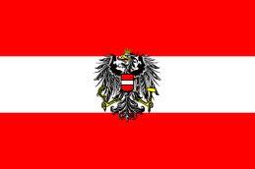
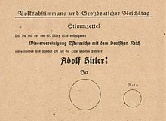
Anšlus Rakúska
Situácia v Československu sa ešte zhoršila keď si Nemecko „násilne“ pripojilo Rakúsko v marci 1938 ⬄ Nemecko sa stalo priamym susedom ČSR
Na hlasovacom lístku bola otázka:
„súhlasíte s pripojením Rakúska k Nemecku?“

Slide 7
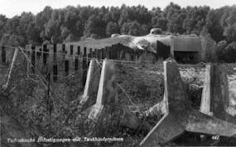
Príprava krajiny na vojnu
Československá republika sa pripravovala na obranu...mala modrene vyzbrojenú a dobre vycvičenú armádu ⬄ na hraniciach s Nemeckom vyrástli betónové opevnenia podľa francúzskeho vzoru
Na Slovensku vzniklo viacero nových tovární → zbrane, munícia, vojenský materiál...=> spriemyselňovanie Slovenska...Považská Bystrica, Dubnica nad Váhom...
Bunkre a betónové
opevnenia

Slide 8
Anglo – Francúzsky plán
Francúzsko v priebehu roka 1938 dospelo k záveru, že nie je také silné, aby dodržalo spojeneckú zmluvu s Československom a riskovalo vojnu s Nemeckom...
Spolu s Veľkou Britániou ponúkli Československu tzv. anglo – francúzsky plán => odstúpenie území obývaných nad 50% nemeckou menšinou Nemecku, ale Hitler nesúhlasil
Hitler sa cítil zaskočený tým, že
československá vláda prijala
anglo – francúzsky plán...on sám
nemal záujem na tom, aby k nemu
pristúpila

Slide 9
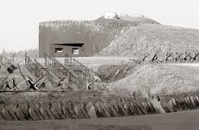
Obrana krajiny...
Občania ČSR boli odhodlaní brániť svoju krajinu...svoje odhodlanie preukázali hlavne pri všeobecnej mobilizácii v septembri 1938...odhodlanie však nestačilo → Československo nemalo dosť síl, aby sa samo ubránilo pred agresiou ← opustili ho aj spojenci, ktorí dúfali, že sa takto vyhnú vojne s Nemeckom...

Slide 10
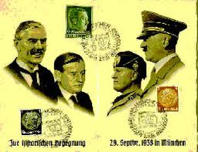
„O nás bez nás“
Požiadavky Nemecka mala vyriešiť konferencia v Mníchove, ktorá sa konala 29. septembra 1938, kde sa stretli zástupcovia Nemecka, Talianska, Veľkej Británie a Francúzska – Hitler, Mussolini, Chamberlain a Daladier ...tu rozhodli bez účasti Československa o jeho osude...
„O nás bez nás“ sa rozhodlo, že ČSR odstúpi
pohraničné oblasti Čiech a Moravy, ktoré
boli osídlené etnickými Nemcami Nemecku
Sprava do ľava: Hitler, Mussolini, Chamberlain a Daladier

Slide 11
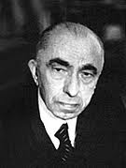
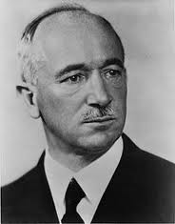
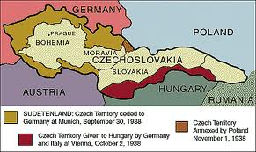
Emil Hácha
prezident
Edvard Beneš
prezident
Prevzal prezidentské kreslo
práve po E. Benešovi,
ktorý abdikoval
Československá vláda sa „mníchovskému diktátu“ podriadila a vydala pohraničné oblasti bez boja ⬄ stratila tak nielen územia, ale aj veľkú časť výzbroje a pohraničné opevnenia
Správa o mníchovskom diktáte šokovala
občanov ČSR...bola to otvorená zrada
západných spojencov
Takto vyzerala oklieštená ČSR

Slide 12
Použitá literatúra a zdroje:
Učebnice dejepisu pre 9. ročník ZŠ od: Dušana Kováča a Róberta Letza
www.wikipedia.sk
www.wikipedia.cz

